Slide 1
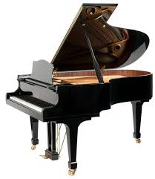

Slide 2
LECTURA DE PARTITURAS DE MÚSICA ACADÉMICA
LOS PASOS SON LOS SIGUIENTES:
LEER E IDENTIFICAR LAS NOTAS EN EL PENTAGRAMA
LOCALIZAR LAS NOTAS EN EL PIANO
NOMBRAR EN VOZ ALTA LAS NOTAS QUE VAMOS A TOCAR
EJECUTAR LAS NOTAS EN EL PIANO

Slide 3
PRACTICA DE LACTURA DE PARTITURAS ACADÉMICAS
OBSERVA EL SIGUEINTE VIDEO TUTORIAL

Slide 4
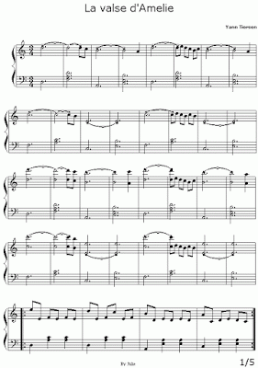
Ahora debes practicar un poco de lectura

Slide 5
https://www.youtube.com/watch?v=Dyo4tNwNIvQ
RECUERDA LOS PASOS DE LECTURA VISTOS Y COMIENZA A PRACTICAR ESTA OBRA COMPUESTA POR YANN TIERSEN DE LA PELÍCULA AMELIE…

